Slide 1
Le Baroque

Slide 2
C’était en Italie que les artistes ont créé, entre le 16e et le17e, le style qu’on appelle le Baroque.
Il «se caractérise par l’exagération du mouvement, la surcharge décorative, les effets dramatiques, la tension, l’exubérance et la grandeur parfois pompeuse.»
L’artiste le plus important au début, vers 1600, était l’italien Caravaggio.

Slide 3
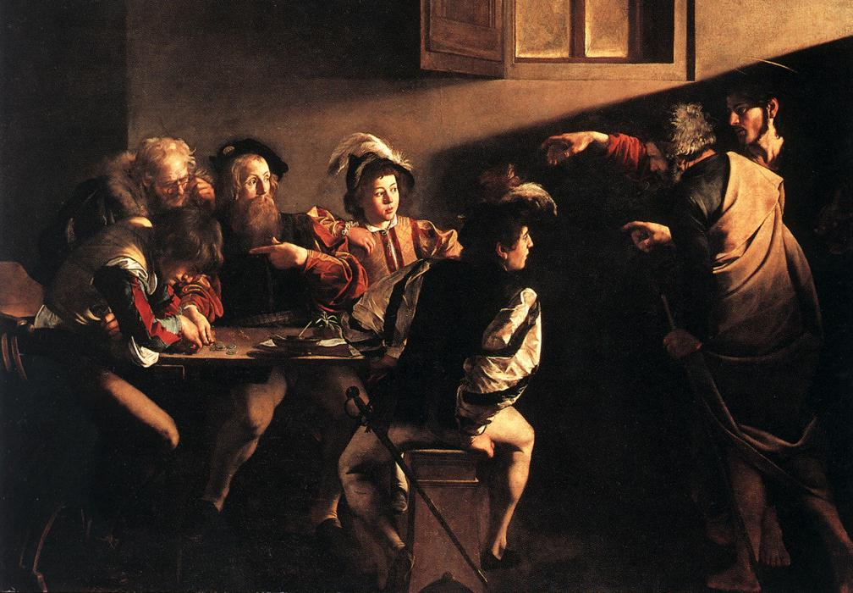
La Vocation de saint Matthieu, 1599-1602

Slide 4
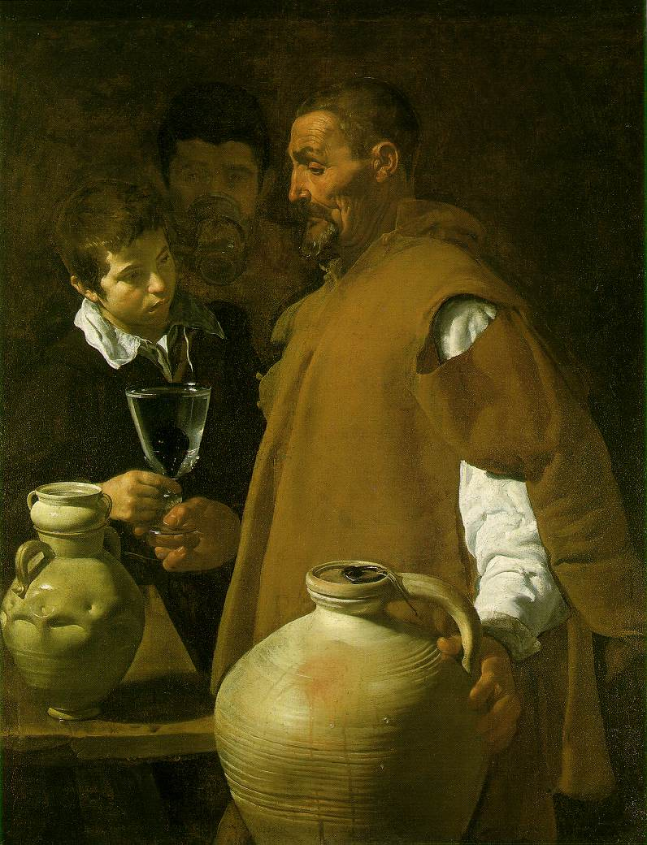
En Espagne, Velázquez: Le Marchand d’eau de Séville, 1619

Slide 5
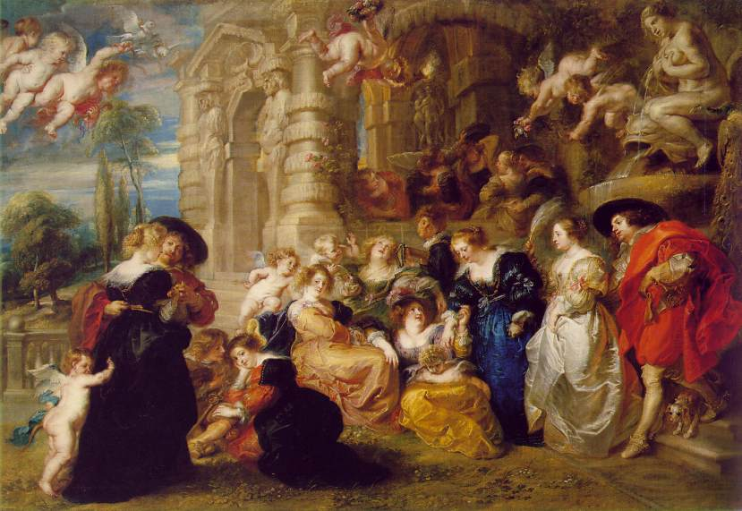
En Flandres, Rubens: The Garden of Love, 1638

Slide 6
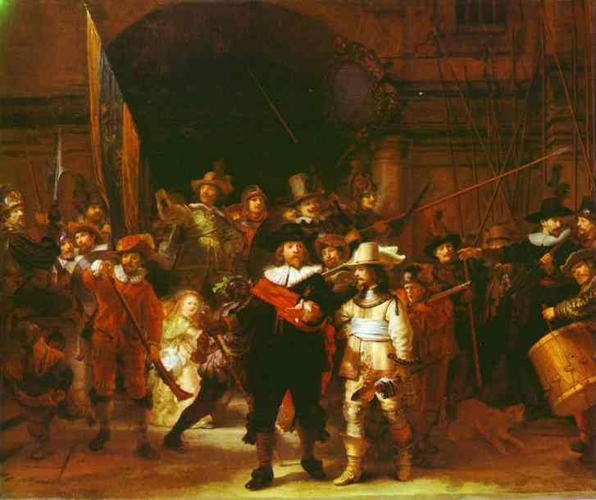
Aux Pays bas, Rembrandt: La Ronde de nuit, 1642

Slide 7
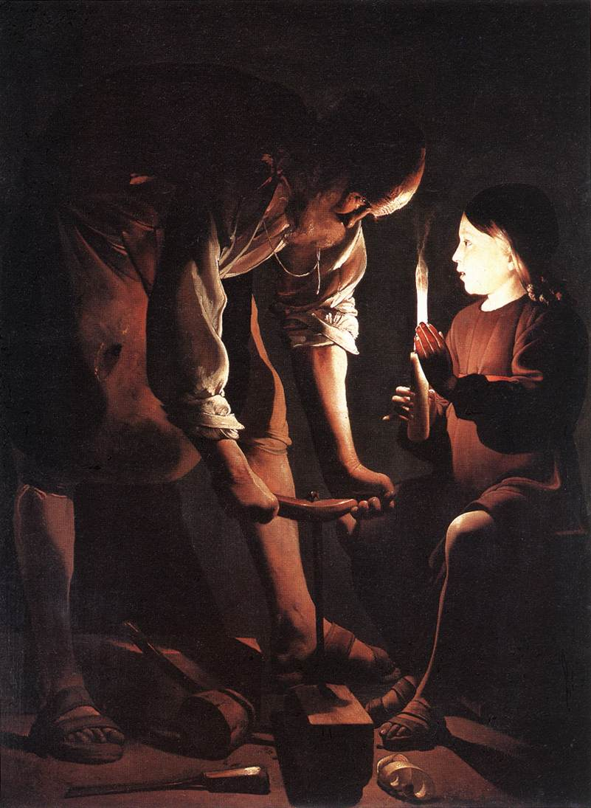
En France, Georges de la Tour: Saint Joseph Charpentier, 1643

Slide 8
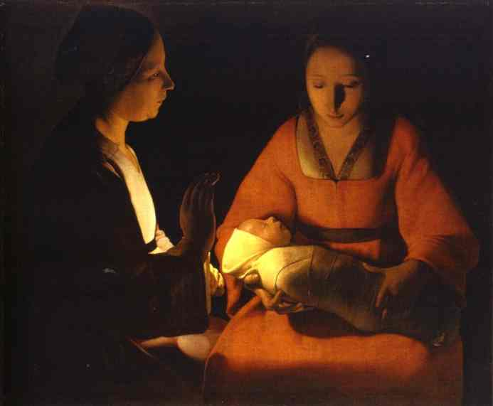
Georges de la Tour, Le Nouveau-né, 1645-48

Slide 9
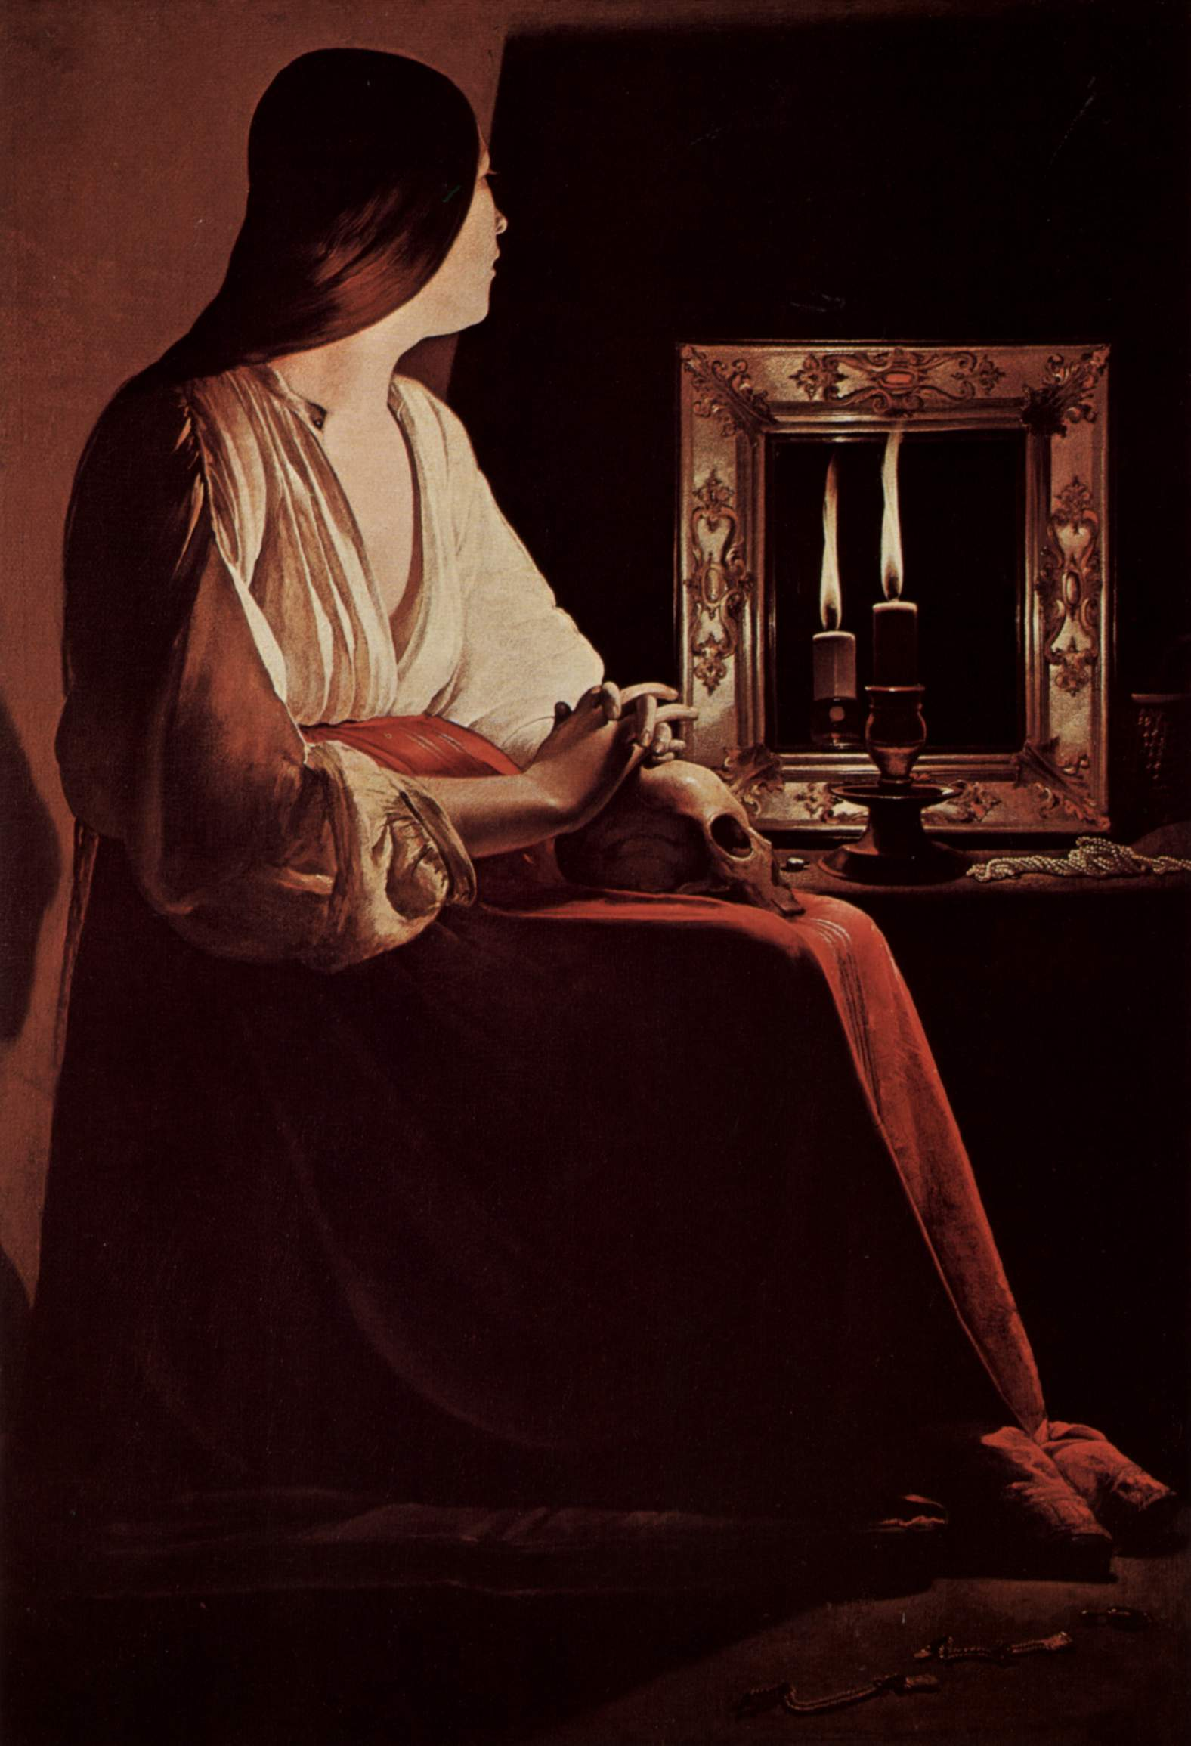
de la Tour, Madeleine en pénitence, 1625-50

Slide 10
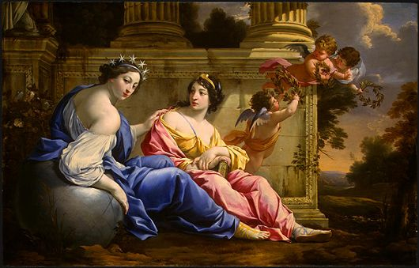
Vouet, Les Muses Uranie et Caliope , 1634

Slide 11
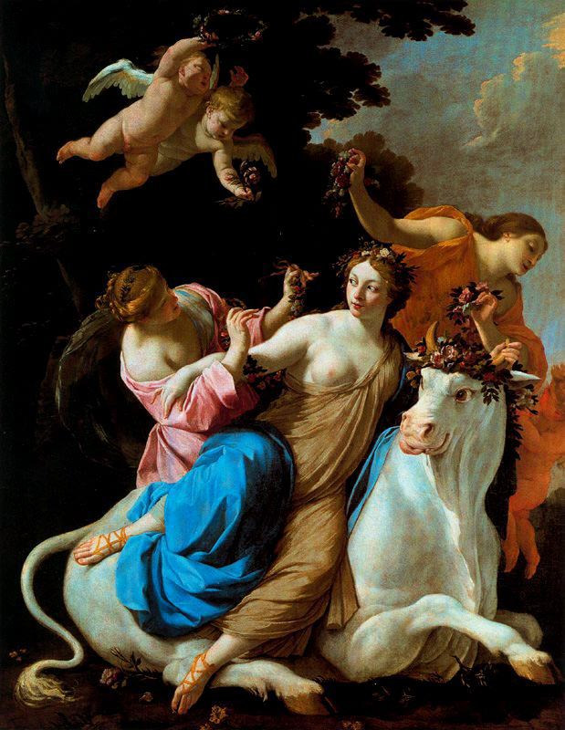
Vouet, L’enlevèment d’Europe, 1640

Slide 12
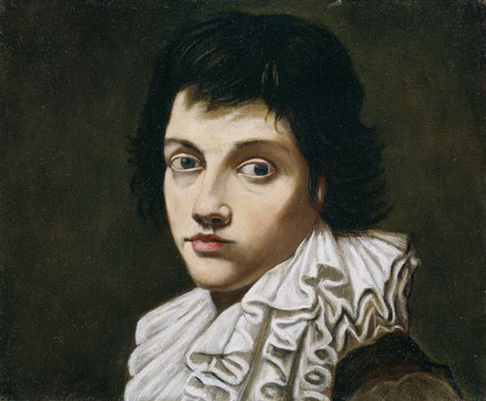
Vouet, Portrait de jeune homme,

Slide 13
«Simon Vouet est un artiste typiquement baroque, passion du mouvement et de l'expression, compositions en diagonale, groupements par masse, effets brutaux de lumière»

